Slide 1

LEGER Thomas 25/06/2024
PRÉSENTATION Menu Maker by Qwenta

Slide 2
Sommaire
Contexte du projet - Menu Maker
Aperçu de la maquette
Méthodologies utilisées
Suivi du projet avec le Kanban
Spécifications techniques
Veille technologique
Conclusion
Questions

Slide 3
Contexte du Projet - Menu Maker
Une Interface dédiée aux restaurateurs :
Simplifie la création et la mise en forme de menus.
Publie un menu sur Deliveroo en un clic.
Diffuse un menu sur Instagram en un clic.
Exporte un menu au format PDF en un clic.
Facilite la commande d’impression de menus vers Qwenta.

Slide 4
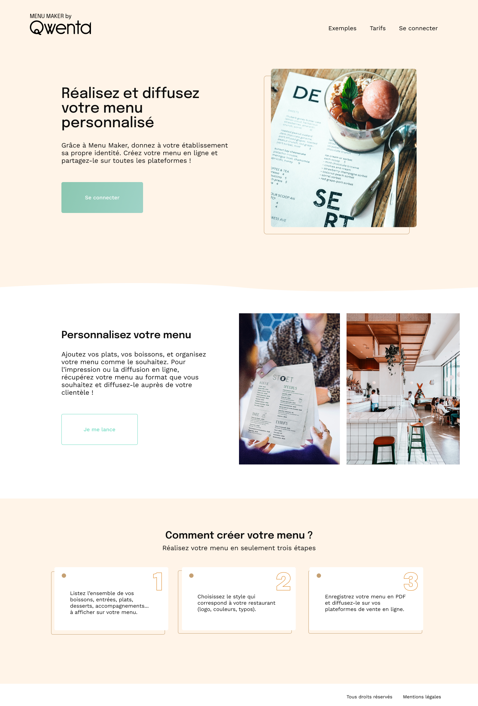
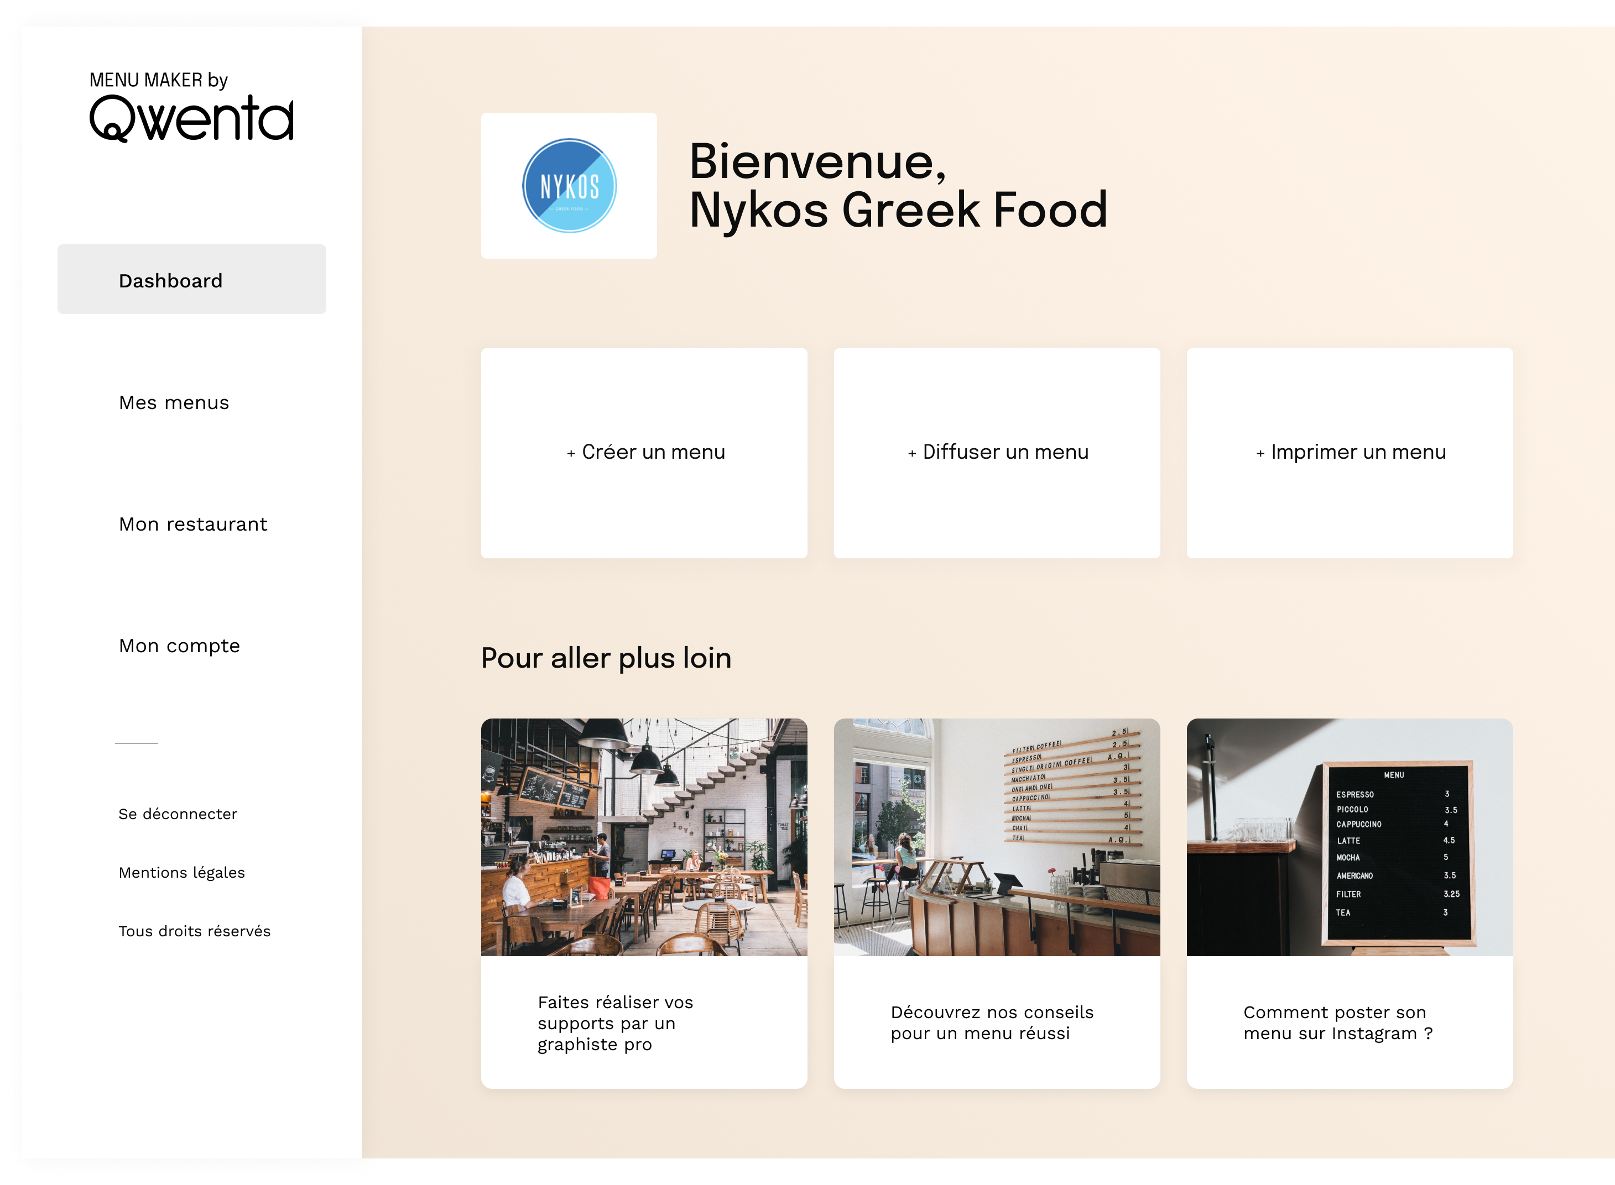
Aperçu de la maquette
Page d’accueil :
Tableau de bord :

Slide 5
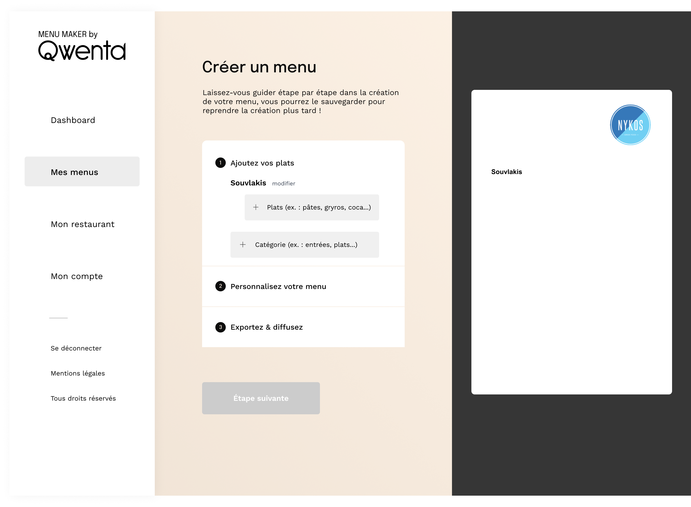
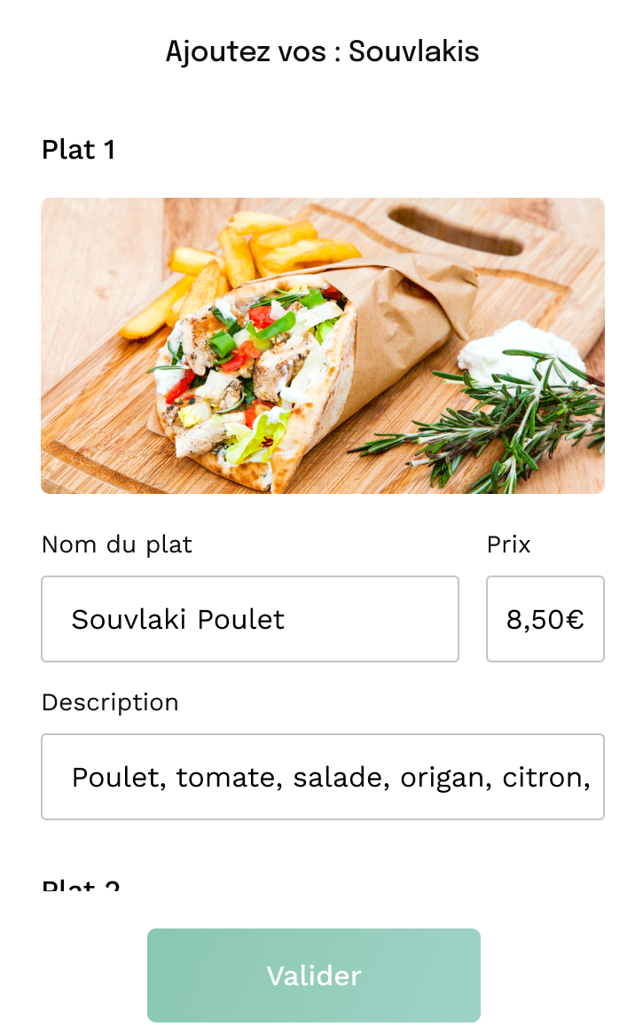
Aperçu de la maquette
Création d’un menu :
Ajout de plats :

Slide 6
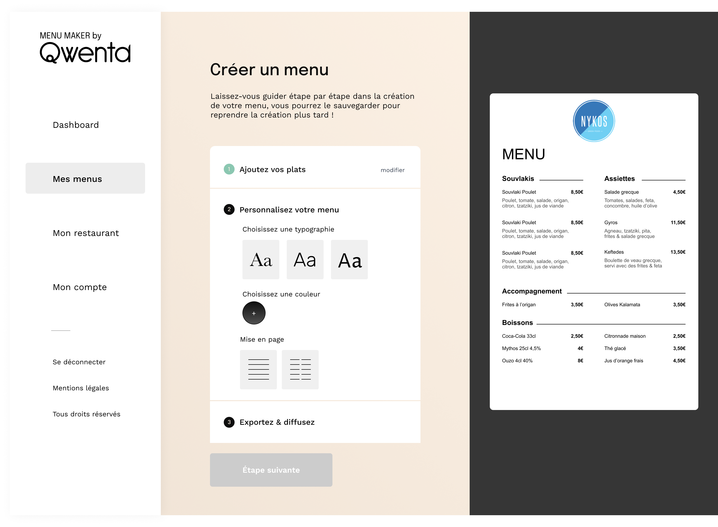
Aperçu de la maquette
Personnalisation du menu :

Slide 7
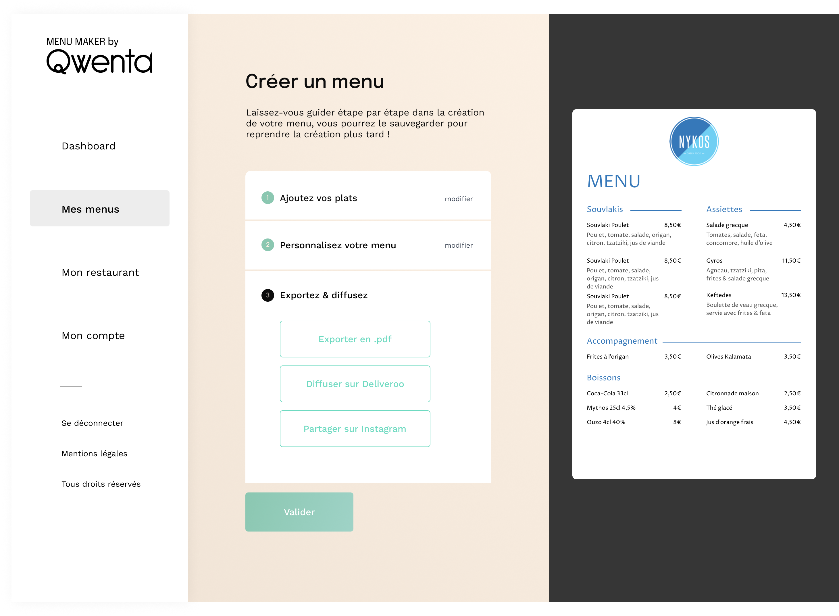
Aperçu de la maquette
Diffusion du menu :

Slide 8
Méthodologies utilisées
La méthodologie Agile :
Livraison en continue du produit via des cycles de développement itératifs.
Adaptation aux changements de besoins et aux retours d'expérience.
Facilitation de la collaboration avec les parties prenantes.
La méthodologie Scrum (structuration en Sprints) :
Intervalle de temps de travail fixe (1 à 4 semaines).
Offre un rythme aidant à se concentrer sur des objectifs atteignables.
Réunions régulières pour faire le point.

Slide 9
Méthodologies utilisées
Avantages pour le projet Menu Maker :
Idéal pour le développement d’application web.
Facilite le processus de développement.
Permet une amélioration continue de la conception du produit.
Offre une meilleure capacité d’adaptation pour répondre aux besoins.

Slide 10
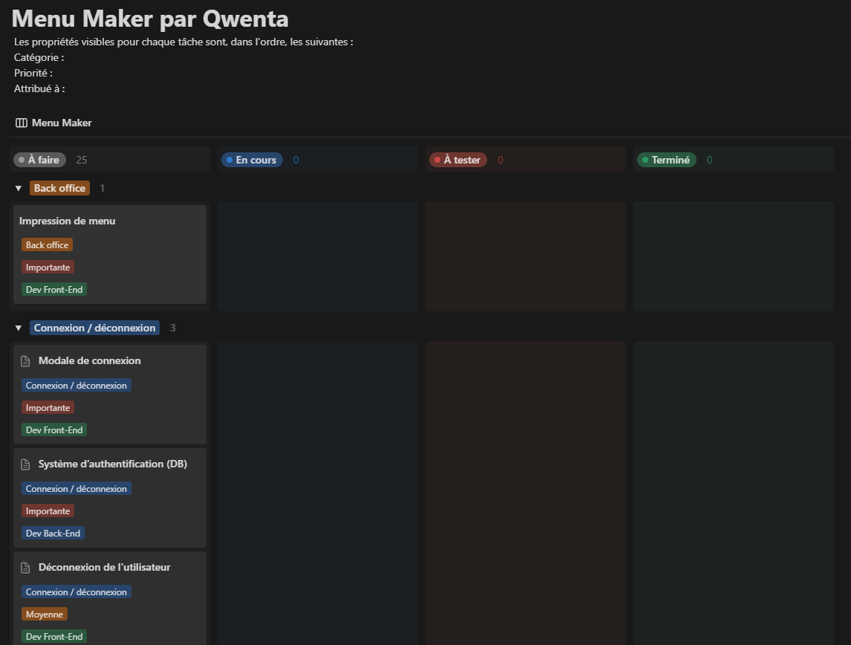
Suivi du projet avec le Kanban
Visualisation générale :
Priorisation des tâches importantes.
Identification des tâches bloquantes.
Rétrospectives sur l’avancement.
Notes:
Rétrospectives sur l’avancement pour des ajustements continus afin d’optimiser le développement.

Slide 11
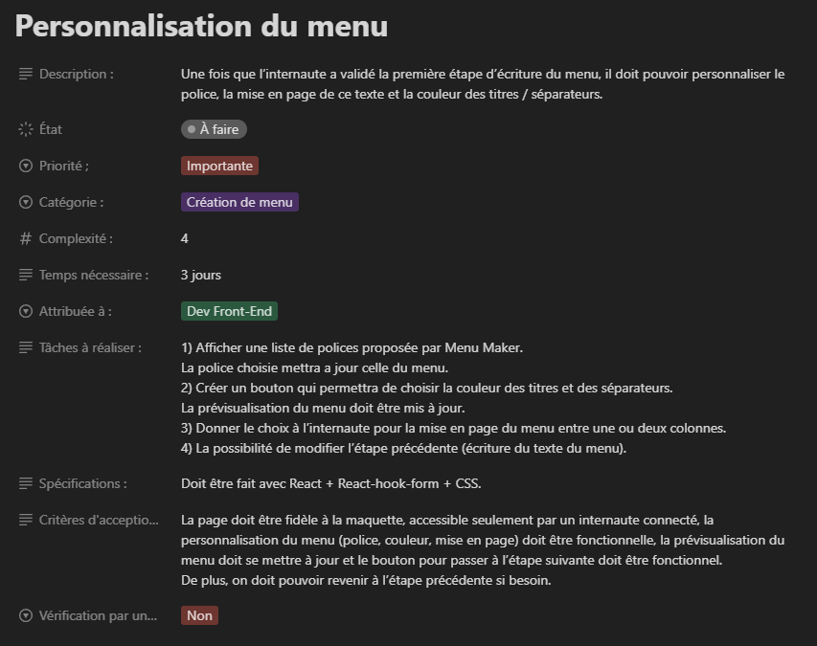
Suivi du projet avec le Kanban
User story :
Liste des propriétés :
Description
État
Priorité
Catégorie
Complexité
Temps nécessaire
Attribué à
Tâches à réaliser
Spécifications
Critères d'acceptation
Vérification par un autre dév.
Notes:
Description : Il s’agit d’un résumé de la fonctionnalité ou de l'exigence du point de vue de l'utilisateur.
État : État d’avancement de la User Story.
Priorité : Ordre d’importance de la réalisation de la User Story.
Catégorie : Regroupe les User Stories par thèmes ou types de fonctionnalités.
Complexité : Évaluation de la difficulté relative de mise en œuvre de la User Story.
Temps nécessaire : Estimation de la durée requise pour compléter la User Story.
Attribué à : Indique quelle partie de l'équipe est responsable de la réalisation de la User Story.
Tâches à réaliser : Actions spécifiques nécessaires pour compléter la User Story.
Spécifications : Détails techniques et fonctionnels de la User Story.
Critères d'acceptation : Conditions spécifiques qui doivent être remplies pour que la User Story soit considérée comme terminée.

Slide 12
Spécifications techniques :
Côté front-end :
HTML / CSS : langages standards.
React : bibliothèque JS qui facilite le développement.
Côté back-end :
Node.js : environnement d'exécution JS disposant d'un large écosystème de paquets.
Express.js : bibliothèque pour concevoir l’API REST de manière simple et rapide.
Mongoose : bibliothèque pour interagir avec la base de données MongoDB.
Notes:
Côté front-end :
HTML / CSS : langages standards simples et efficaces pour la structuration et la stylisation.
React : bibliothèque JavaScript qui facilite le code, le développement et l’organisation.
Côté back-end :
Node.js : environnement d'exécution JavaScript côté serveur disposant d'un large écosystème de paquets (NPM) facilitant la réutilisation du code.
Express.js : bibliothèque pour concevoir l’API REST de manière simple et rapide.
Mongoose : bibliothèque fournissant une interface intuitive et structurée pour définir et gérer les données dans MongoDB (base de données NoSQL).

Slide 13
Spécifications techniques :
Front-end
Back-end
(Node.js)
1. Requête
App (HTML + CSS + React)
2. Routeurs (Express.js)
5. Réponse
3. Contrôleurs (Express.js)
4. Modèles (Mongoose)
6. Interaction
Base de données (MongoDB)

Slide 14
Veille technologique
Permet :
L'élaboration des spécifications techniques pour répondre aux besoins.
De rester à jour avec les dernières avancées technologiques.
Une meilleure sécurité et conformité des applications.
Classification des sources en deux axes :
Les sources techniques associées au projet Menu Maker.
Les sources axées sur le développement web.
Notes:
Combinaisons modernes entre environnement, bibliothèques et frameworks compatibles et efficaces ensemble. Une meilleure sécurité et conformité des applications (meilleures pratiques).

Slide 15
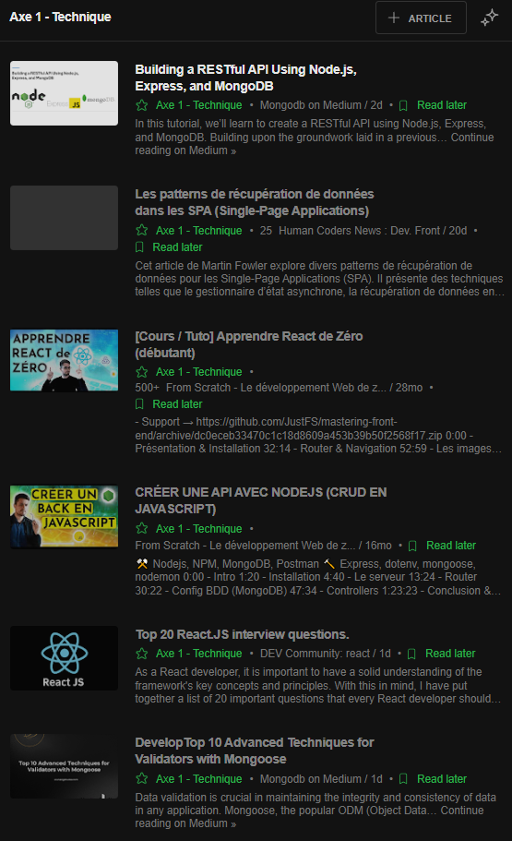
Veille technologique – Axe technique
Exemple : Building a RESTful API Using Node,js, Express, and MongoDB. Justification du choix : Guide complet pour la construction du back-end d'une application avec une base de données NoSQL.

Slide 16
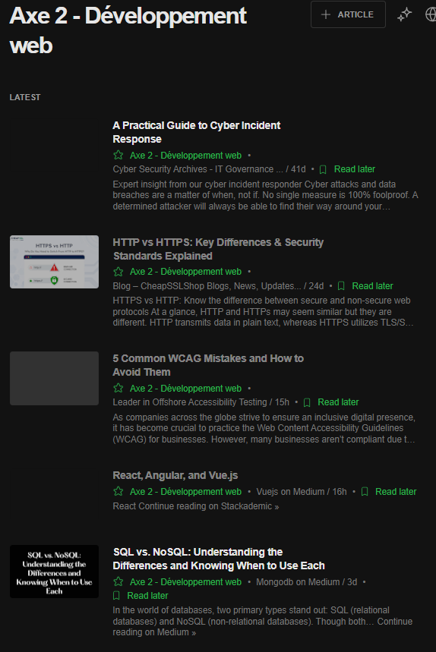
Veille technologique – Axe de développement web
Exemple : 5 Common WCAG Mistakes and how to avoid them. Justification du choix : Rappel des principales erreurs courantes en matière d’accessibilité, qu'il est crucial de ne pas négliger.

Slide 17
Conclusion
Les choix technologiques ont été faits de manière à pouvoir concevoir l’apllication web de manière efficace et organisée.
Le Kanban sera un outil crucial pour suivre l’anvancée du projet, tandis que les méthodes Agile et Scrum seront parfaites pour faciliter le processus de développement et l’amélioration continue.
Des ressources sont mises à disposition pour aider ou informer davantage les développeurs.
Estimation du temps total nécessaire :
Pour le front-end : 30 jours et demi
Pour le back-end : 22 jours et demi

Slide 18
QUESTIONS ?

